Slide 1
Черты характера и орально фиксированные привычки

Slide 3
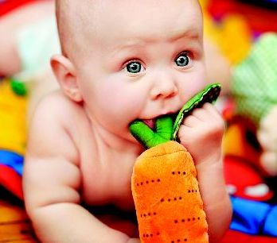
Цель исследования: Выявить черты характера и орально фиксированные привычки
Задачи исследования:
1. Провести теоретический анализ стадии психосексуального развития и типов характера.
2. Изучить черты характера и орально фиксированные привычки.
Выборка исследования: составило – 20 человек, в возрасте от 17 до22
Метод исследования: анкетирование. Анкета включает в себя 10 вопросов. Создана в программе survia и разослана.

Slide 4
Результаты исследования

Slide 14
Выводы
В ходе исследования мы наблюдаем, что большенство людей отучили от груди до 1 года.
Многие имеют привычки, как орально-пассивного типа характера например болтливость ,необходимость в поддержке других людей, доверчивость, так и орально-агрессивного типа держание ручки во рту, покусывание губ и ногтей. Мы не можем конкретно сказать какой тип личность сформировался точно, потому что у одних и тех же людей мы наблюдаем привычки, как орально-пассивного, так и орально-агрессивного.

Slide 15
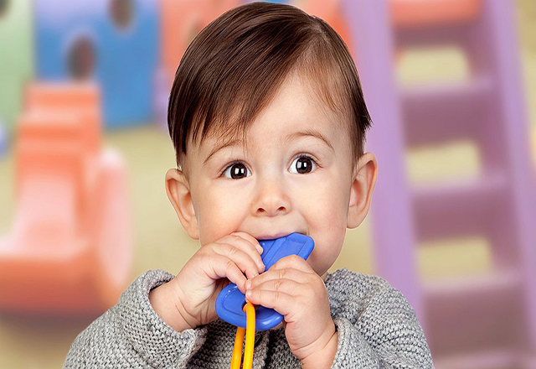
Выводы
Так как психоаналитическое учение практически исключает благополучное прохождение всех стадий психосексуального развития. Каждый из рассмотренных этапов наполнен противоречиями и страхами, а значит, при всем нашем желании оградить ребенка от травм детства на практике это не представляется возможным. Потому правильнее было бы сказать, что у любого человека существуют фиксации на каждой из перечисленных стадий развития, однако у одного в большей степени преобладает и читается оральный тип личности, у другого - анальный, у третьего – фаллический. Мы не можем однозначно утверждать, что это связанно с фиксацией на этой стадии развития

Slide 16
Спасибо за внимание!

